Slide 1

Kas yra geras skaitytojas?

Slide 2
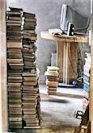
Geras skaitytojas nematuoja skaitymo ar knygų svarbos vien tik perskaitytų knygų skaičiumi. Kartais viena knyga gali pakeisti žmogaus mintis, jo elgesį, leisti jam suprasti daug dalykų, kurie iki šiol buvo nesuprantami.

Slide 3
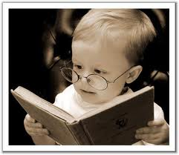
Geras skaitytojas skaito ne tik žodžius, bet mato ir tai, kas yra tarp eilučių, knygos istoriją išgyvena kaip savo paties.
Geras skaitytojas turi mylėti knygas.

Slide 4
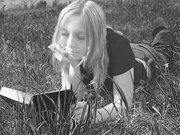
Geras skaitytojas – ne tas, kuris perskaitė daug knygų, bet tas, kuris perskaitęs suvokia, ką autorius norėjo pasakyti, o skaitydamas ne tik gerai praleidžia laiką, bet kažką iš knygos ir pasiima, mokosi iš jos, keičiasi.

Slide 5

Būti geru skaitytoju, vadinasi, būti gurmanu ir jausti malonumą skaitant. Skaityti pasimėgaujant, niekur neskubant, apmąstyti frazę ar grožėtis išraiškingu posakiu, sekti minčių tėkmę.
Geras skaitytojas yra tas, kuris pradėtą knygą perskaito iki galo, ją skaito atidžiai, vėliau geba ne tik atpasakoti jos istoriją, bet ir aptarti joje gvildentas problemas, jos temą.

Slide 6
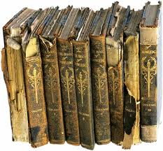
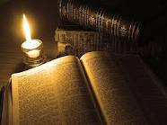
Geras skaitytojas turi gerbti knygos autorių ir visas iki vienos jo knygoje išsakytas mintis. Geras skaitytojas nesirinks knygos tik todėl, kad ją reklamuoja per televizorių ar jos plakatais apklijuotos visos gatvės. Kaip skaitytojas suranda knygą, taip knyga turi susirasti skaitytoją.

Slide 7
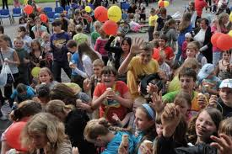
Geru skaitytoju gali būti kiekvienas iš Jūsų...

